Slide 1
Galileo e i fenomeni celesti
Pre-visita
(Scuole secondarie di primo grado, 11-13 anni)
Notes:
INTRODUZIONE
La lezione è strutturata in modo da seguire il sistema dell’inquiry. In un primo momento lo studente viene coinvolto da interrogativi di tipo scientifico a cui prova a rispondere, in una fase più esplorativa, basandosi sull’esperienza e l’osservazione del fenomeno. In questa seconda fase l’insegnante dovrebbe agire solamente da facilitatore, lasciando agli studenti l’opportunità di testare le proprie idee e cercare di trovare una soluzione ai problemi nel confronto con i pari. Solo in seguito arriva la fase della spiegazione in cui vengono introdotti concetti e terminologie comunemente accettati che siano utili per l’interpretazione dell’evidenza e la spiegazione del fenomeno.
Nel presente documento abbiamo utilizzato la sezione delle note del relatore (che non vengono proiettate durante la lezione) per fornire agli insegnanti qualche nota sul procedimento da seguire, suggerimenti da cui prendere spunto solo in caso la discussione raggiunga una fase di stallo e riferimenti ad una documentazione più ampia sull’argomento, inclusi i riferimenti al libretto in pdf che potrà essere dato in seguito agli studenti come ausilio al ripasso.

Slide 2
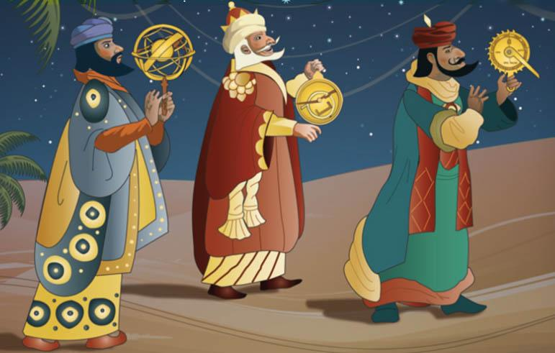
L’importanza del cielo nel mondo antico
Perché era importante osservare il cielo nell’antichità?
Come si osservava il cielo e come immaginavano l’universo gli antichi?
Notes:
ISTRUZIONI D’USO
Inizia la lezione provocando una discussione a partire dalle domande suggerite. Lascia che gli studenti provino a rispondere e a condividere liberamente le proprie opinioni. Controlla le loro attuali conoscenze e aiutali a provare a immaginare il cielo dal punto di vista degli antichi.
SUGGERIMENTI
1) Possibili risposte: funzioni religiose e sociali, credenze astrologiche, orientamento, previsioni sul cambiamento delle stagioni e macro modelli meteorologici per esigenze agricole (ad esempio la ricomparsa della stella Sirio (levata eliaca), identificata con la dea Iside, nella costellazione del Cane Maggiore, annunciava l'annuale inondazione del Nilo).
2) Lo sguardo dell'uomo verso il cielo è stato da sempre carico di attese e di paure. L'idea che gli astri esercitino un'influenza determinante appartiene infatti a tutte le civiltà antiche. L'universo era uno spazio popolato da divinità il cui aspetto, carattere e condotta erano notevolmente simili a quelli degli esseri umani. Mentre l'uomo ha visto i pianeti come personificazioni degli dei, ha sempre identificato i gruppi di stelle più visibili con animali e con figure familiari o immaginarie. Interrogata con le procedure giuste, la volta celeste rivela il destino degli individui, indica i giorni più propizi o quelli meno favorevoli per le decisioni relative alla vita pubblica o privata, consente di prevedere le configurazioni astrali che annunciano i mutamenti epocali della storia, mostra le inclinazioni che determinano il carattere degli individui e le loro attitudini pratiche, denota le influenze che i pianeti e i segni dello zodiaco esercitano sugli organi del corpo umano, ecc.

Slide 3
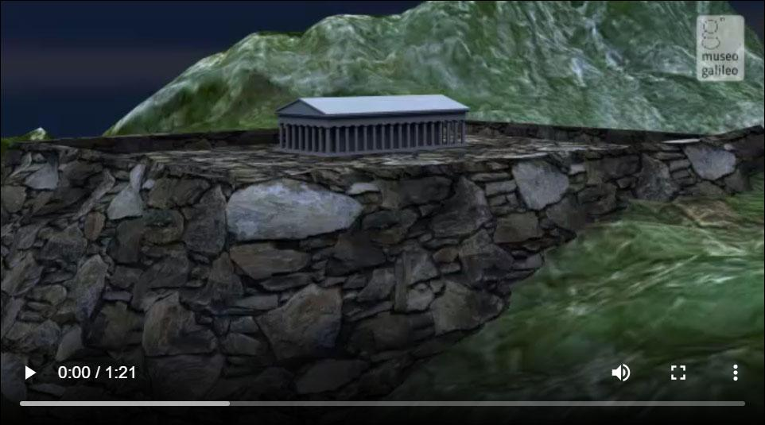
Astronomia pretelescopica
Alcuni degli straordinari risultati conseguiti durante l’antichità attraverso l'osservazione del cielo ad occhio nudo.
Guarda il video
Notes:
APPROFONDIMENTI
Il video, la sua trascrizione e alcuni strumenti correlati sono disponibili all'indirizzo https://catalogo.museogalileo.it/multimedia/AstronomiaPretelescopica.html

Slide 4
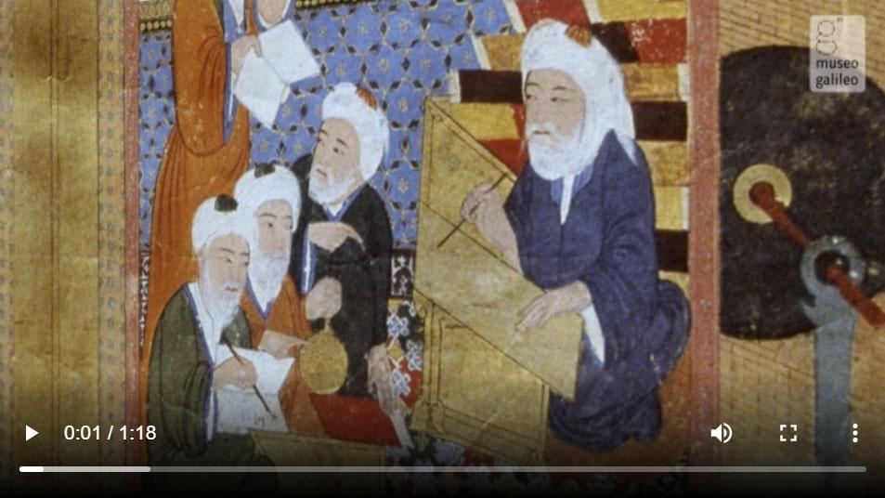
Astronomia araba
Nel mondo arabo, lo studio dell'astronomia era estremamente importante perché serviva per le pratiche religiose.
Guarda il video
Notes:
APPROFONDIMENTI
Il video, la sua trascrizione e alcuni strumenti correlati sono disponibili all'indirizzo https://catalogo.museogalileo.it/multimedia/AstronomiaAraba.html

Slide 5
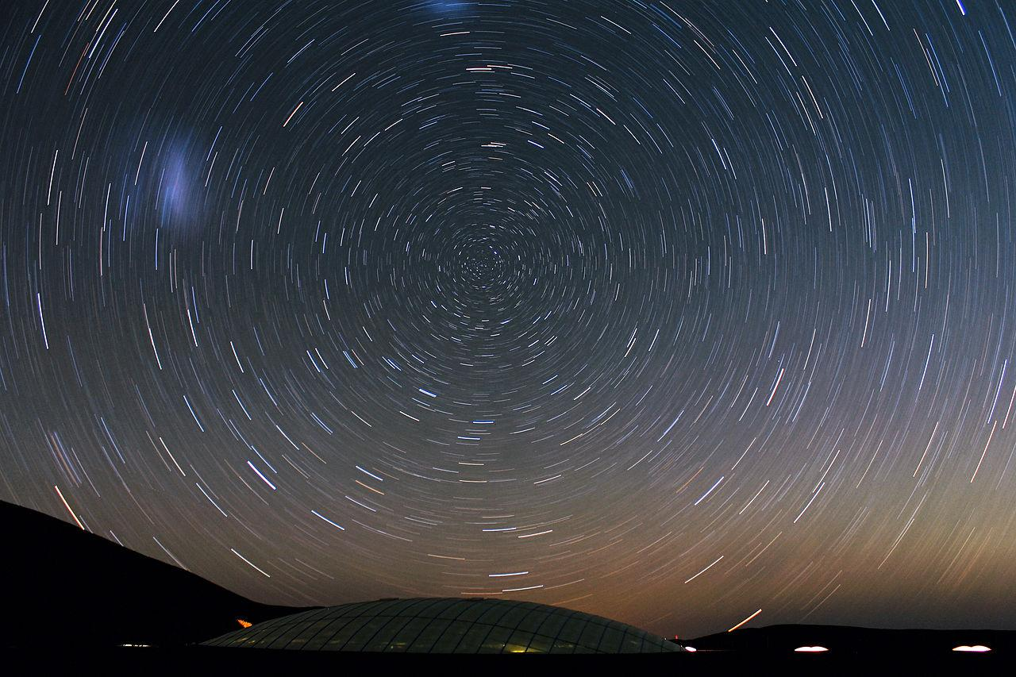
Osservazioni astronomiche
Ti sei mai fermato ad osservare il cielo di notte? Cosa hai notato?
Esiste un’ampia varietà di oggetti nel cielo che può essere vista ad occhio nudo: quali riesci a distinguere facilmente? Sai quali pianeti sono visibili senza un telescopio?
Come si distingue un pianeta da una stella?
Startrail.
CC BY 4.0 ESO/F. Char
Notes:
ISTRUZIONI D’USO
Inizia chiedendo se qualcuno ha mai fatto osservazioni astronomiche e se ha mai usato un telescopio. Consenti agli studenti di confrontare le loro esperienze e farli riflettere sulle sfide dell'osservazione del cielo senza i mezzi moderni
SUGGERIMENTI
1) La sfera celeste sembra una cupola girevole con migliaia di luci incastonate al suo interno. Se fossi vissuto nell'antichità, come l'avresti spiegata e rappresentata?
2) Esempi di oggetti facilmente identificabili anche senza l'ausilio di un'app: Sole, Luna, alcune delle stelle più luminose (vedremo come trovare la Stella Polare e la sua importanza durante la visita e suggeriremo altre stelle per la fase di post-visita), tutti i pianeti del nostro Sistema Solare ad eccezione di Urano e Nettuno e alcuni oggetti artificiali.
3) Le stelle brillano e i pianeti no. Esiste una differenza anche nel movimento percepito: vedi slide 7

Slide 6
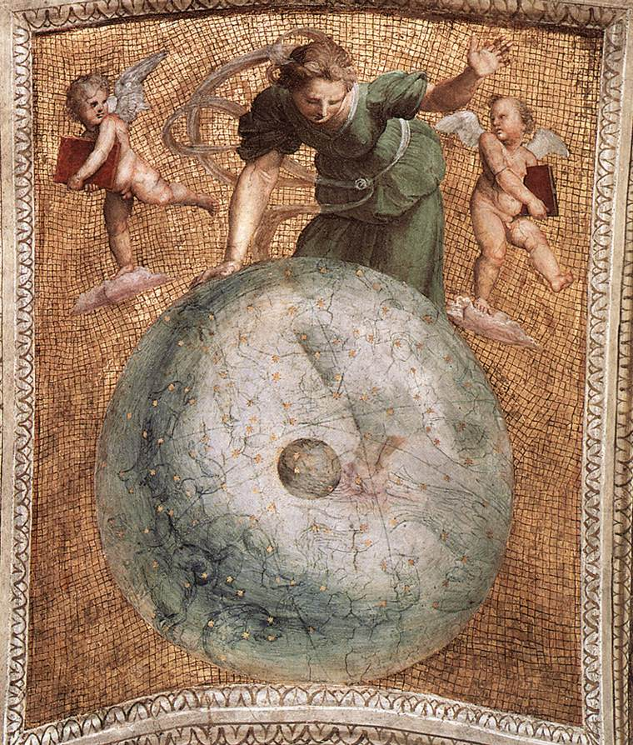
Com’era concepita la sfera celeste nel mondo antico
Quando osserviamo il cielo in una notte limpida, i corpi celesti appaiono come punti luce incastonati in un'immensa volta sferica al cui centro c’è l'osservatore: la sfera celeste.
Lì possiamo osservare due tipi di corpi celesti: le stelle fisse, le cui posizioni relative non cambiano, e le “stelle mobili” - come i pianeti - che invece si muovono rispetto alle stelle fisse.
Durante la notte, la sfera celeste sembra ruotare attorno all'asse terrestre; questo è un movimento apparente, dovuto alla rotazione della Terra.
Raffaello Sanzio, Primo mobile, volta della Stanza della Segnatura, Musei Vaticani
Notes:
APPROFONDIMENTI
IT_Galileo_Fenomeni_Celesti_Pre-Visita_libretto_11-13.pdf, pp. 2-3

Slide 7
Osservazioni astronomiche: come distinguere un pianeta da una stella ad occhio nudo
Sia le stelle che i pianeti appaiono come punti luminosi nel cielo ma...
Le stelle scintillano, i pianeti no.
I pianeti sorgono ad est e tramontano ad ovest, seguendo un percorso simile a quello del Sole e della Luna. Pertanto, se un corpo celeste sembra muoversi in linea retta è più probabile che sia un pianeta
Se osservi il cielo di notte le stelle tendono muoversi secondo uno schema circolare, attorno alla stella polare
Notes:
SUGGERIMENTI
Aerei e satelliti si distinguono facilmente perché si muovono più velocemente.

Slide 8
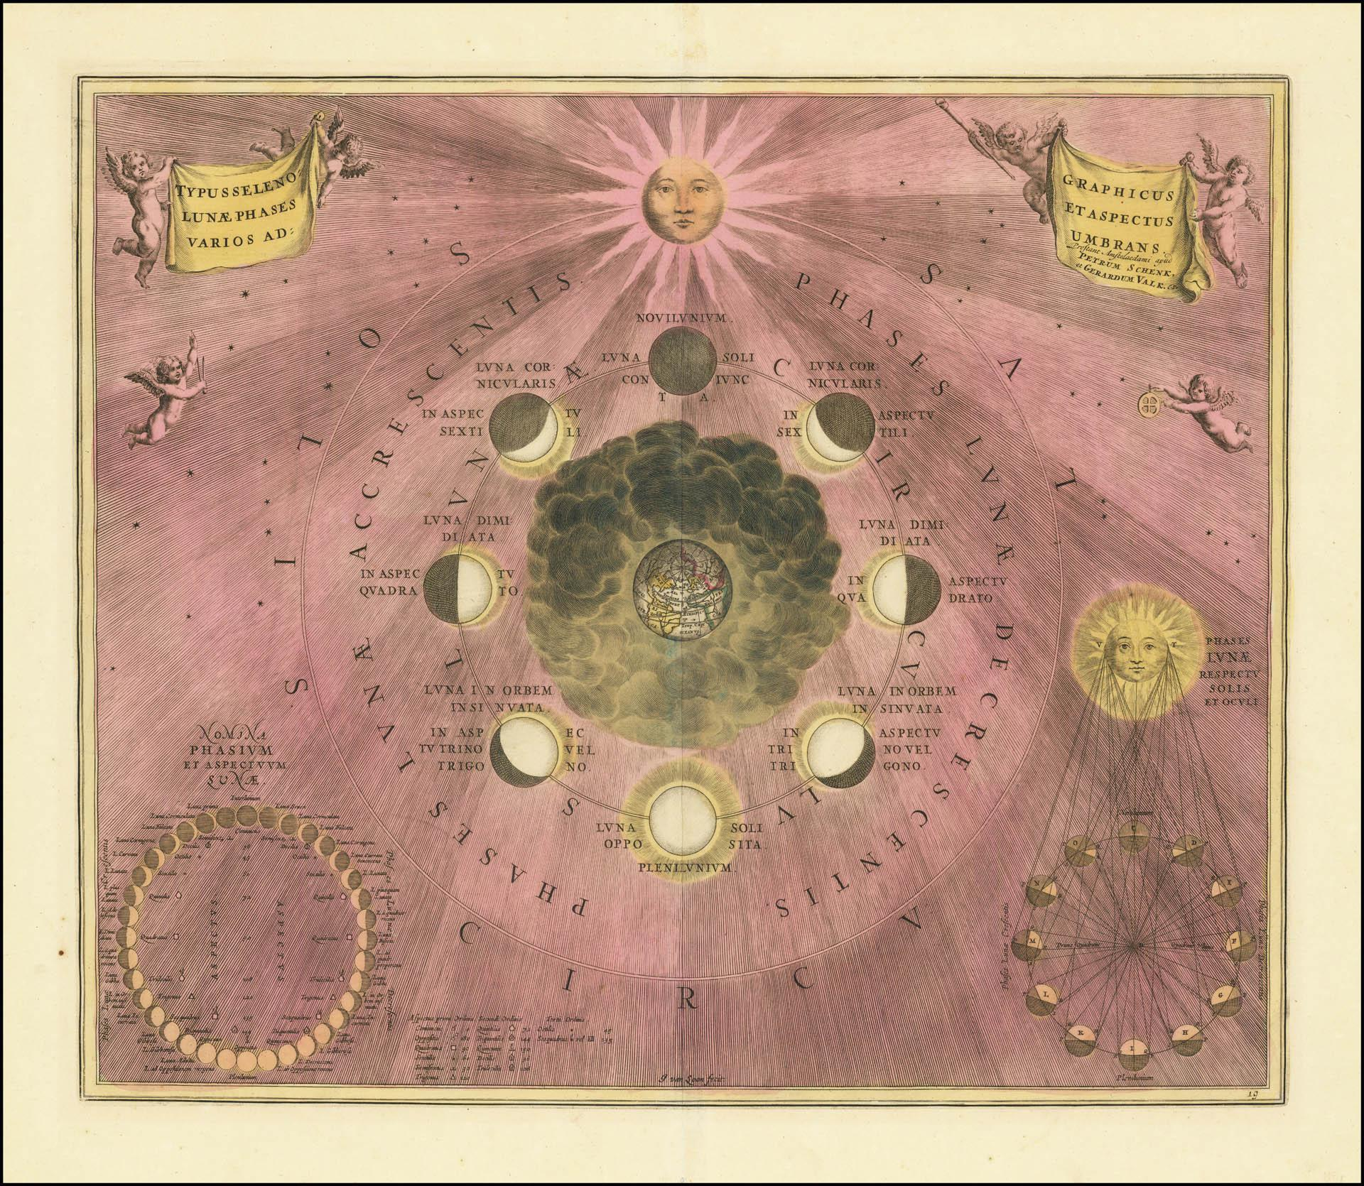
Osservazioni astronomiche: le fasi lunari
E’ uno dei fenomeni celesti più facili da osservare.
Ci sono quattro fasi principali:
Luna nuova o novilunio
Luna crescente (primo quarto)
Luna piena o plenilunio
Luna calante (ultimo quarto)
Durante il novilunio la Luna è interposta fra la Terra e il Sole, per cui la faccia visibile dalla Terra è completamente in ombra e noi non riusciamo a vederla.
Andreas Cellarius, Atlas coelestis seu Harmonia Macrocosmica. Fasi lunari
Notes:
SUGGERIMENTI
Si può prendere spunto dalla slide per chiedere perché, per esempio, il primo quarto si chiama anche Luna crescente o se l’aspetto delle fasi nel nostro emisfero e in quello australe sono identiche.
Potresti anche chiedere agli studenti di osservare la Luna per alcune notti in modo che scoprano in quale fase ci troviamo (senza usare Internet) e notino che, per un osservatore che si trova nell'emisfero settentrionale come noi, quando la Luna è crescente il la parte illuminata del disco lunare è a destra, mentre quando è calante è a sinistra.
APPROFONDIMENTI
IT_Galileo_Fenomeni_Celesti_Pre-Visita_libretto_11-13.pdf, p. 6

Slide 9
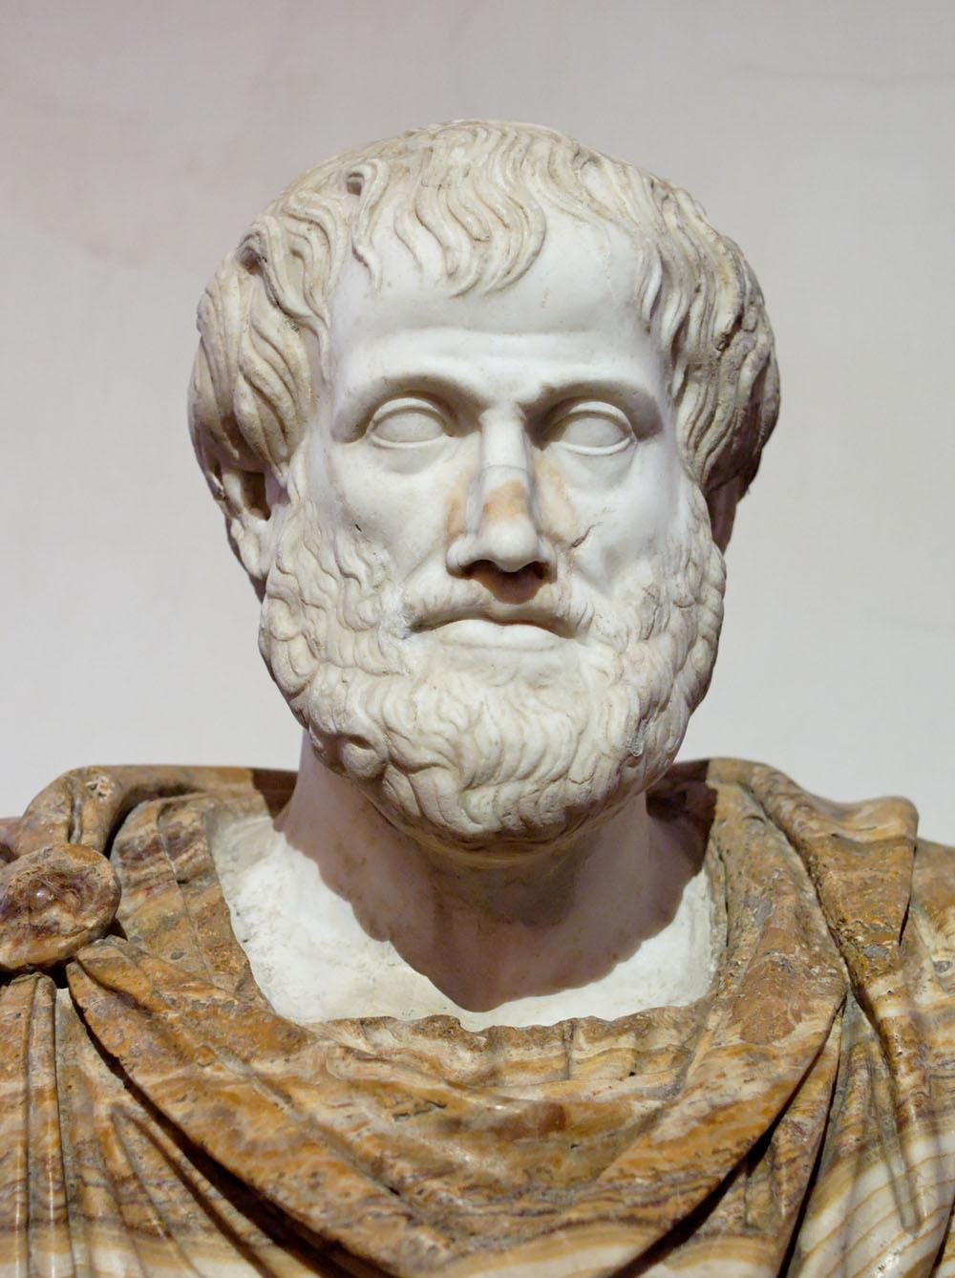
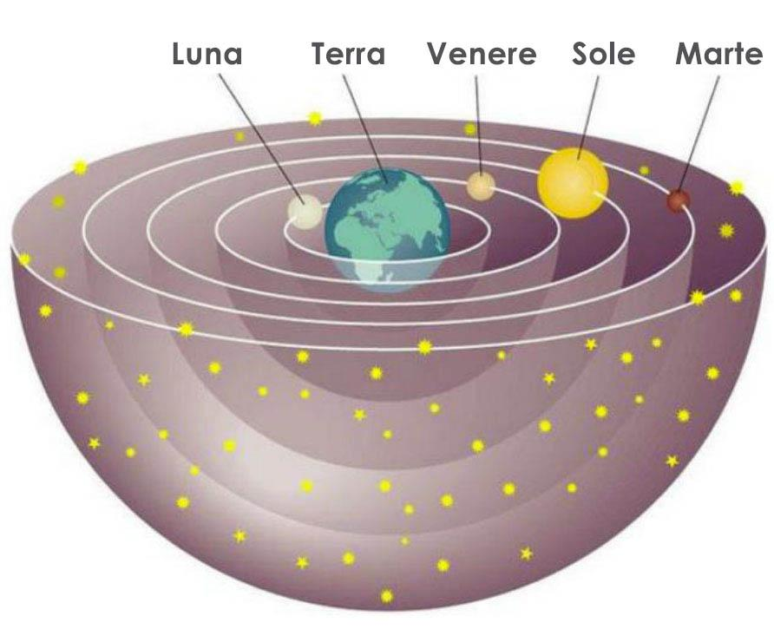
Aristotele
Aristotele (IV sec. aC) credeva in una netta separazione tra la Terra, luogo di imperfezione e corruzione, e gli astri, considerati eterni e perfetti.
Concepì la Terra immobile al centro dell'Universo con tutti gli altri corpi incastonati in sfere cristalline che ruotavano attorno ad essa.
Busto di Aristotele. Palazzo Altemps, Roma
Notes:
APPROFONDIMENTI
IT_Galileo_Fenomeni_Celesti_Pre-Visita_libretto_11-13.pdf, p. 7

Slide 10
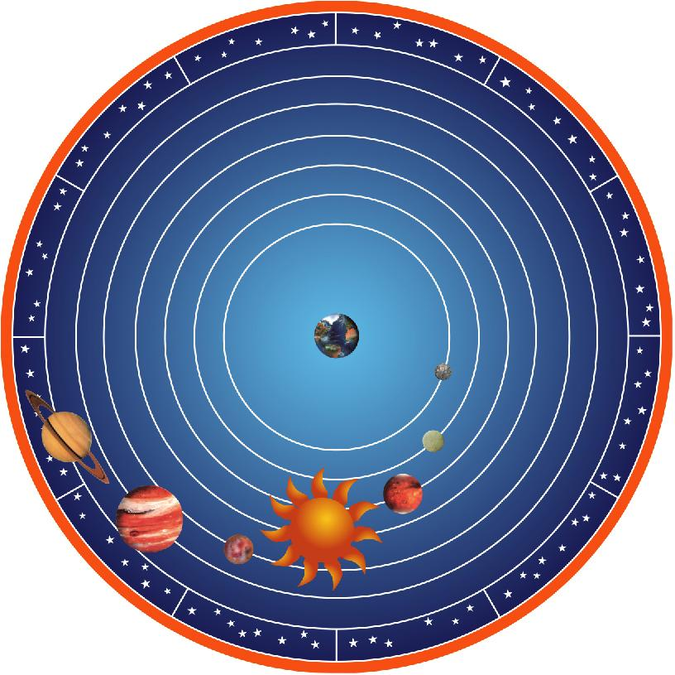
Il sistema geocentrico
Secondo il modello geocentrico, tutti i corpi celesti orbitano attorno alla Terra seguendo questo ordine:
Luna
Mercurio
Venere
Sole
Marte
Giove
Saturno
stelle fisse sulla sfera celeste
Modello del sistema geocentrico. Museo Galileo, Firenze
Notes:
APPROFONDIMENTI
IT_Galileo_Fenomeni_Celesti_Pre-Visita_libretto_11-13.pdf, pp. 4-5

Slide 11
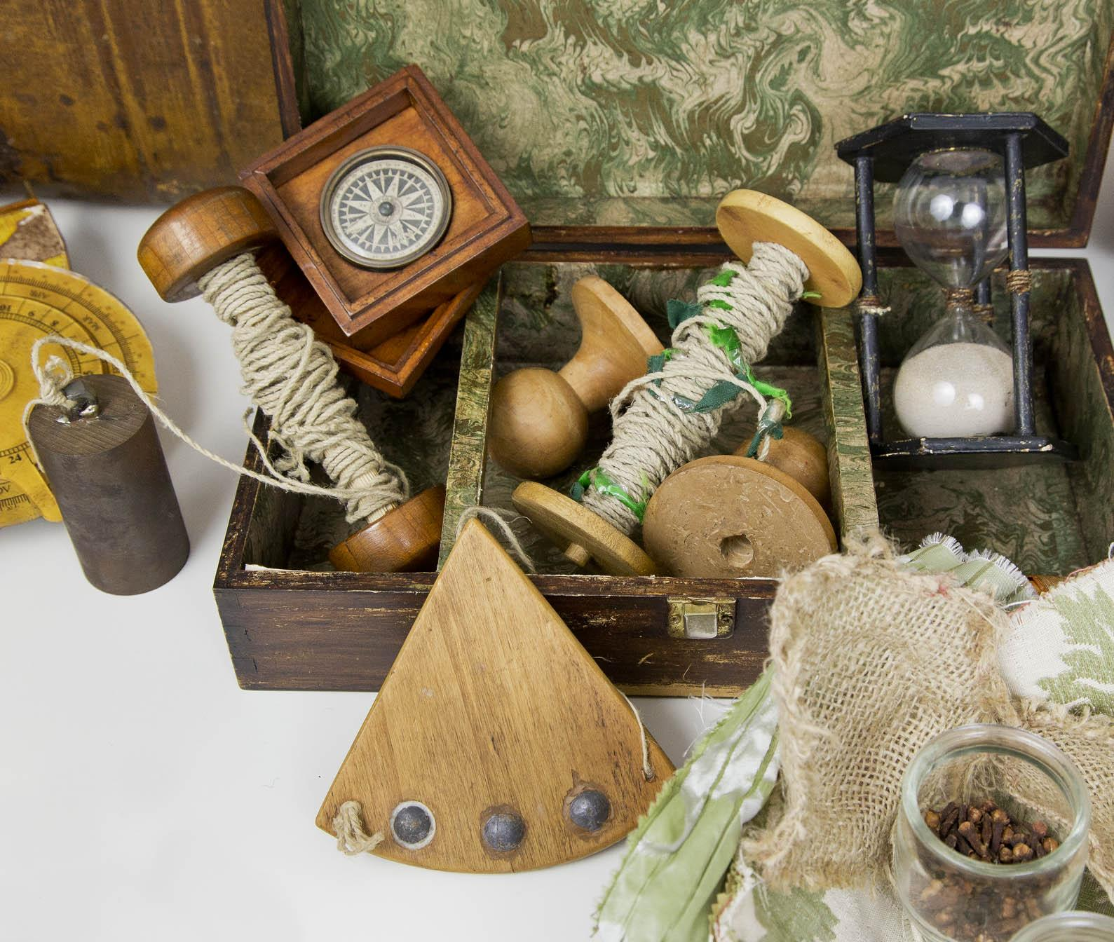
Come orientarsi
Come si raggiunge un luogo in cui non si è mai stati prima?
Riesci ad orientarti senza GPS? Cosa puoi usare?
Strumenti per la navigazione. Museo Galileo, Firenze
Notes:
ISTRUZIONI D’USO
Chiedi agli studenti se si sono mai persi e cosa hanno fatto per orientarsi. Come farebbero senza l'aiuto di telefoni cellulari o navigatori satellitari?
SUGGERIMENTI
Questa discussione serve a provocare una prima riflessione sulle difficoltà di orientarsi senza mezzi moderni e sull'utilità delle osservazioni celesti.
Condurrà anche alla scoperta di strumenti antichi, come l'astrolabio, che verranno spiegati durante la visita.

Slide 12
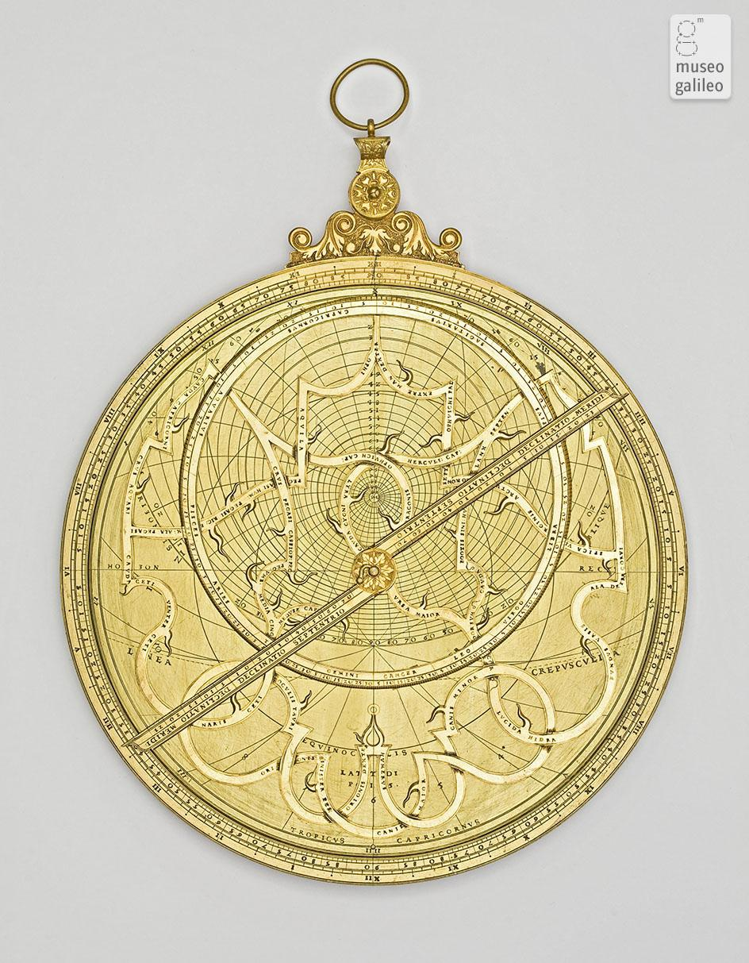
Astrolabio
L'astrolabio piano è il più importante e versatile strumento realizzato nell'antichità per l'esecuzione analogica di calcoli astronomici altrimenti lunghi e complessi.
Veniva utilizzato, ad esempio, per calcolare la posizione di una stella o l'ora del giorno.
Christoph Schissler, Astrolabio piano (1560). Museo Galileo, Firenze
Notes:
APPROFONDIMENTI
IT_Galileo_Fenomeni_Celesti_Pre-Visita_libretto_11-13.pdf, p. 8

Slide 13
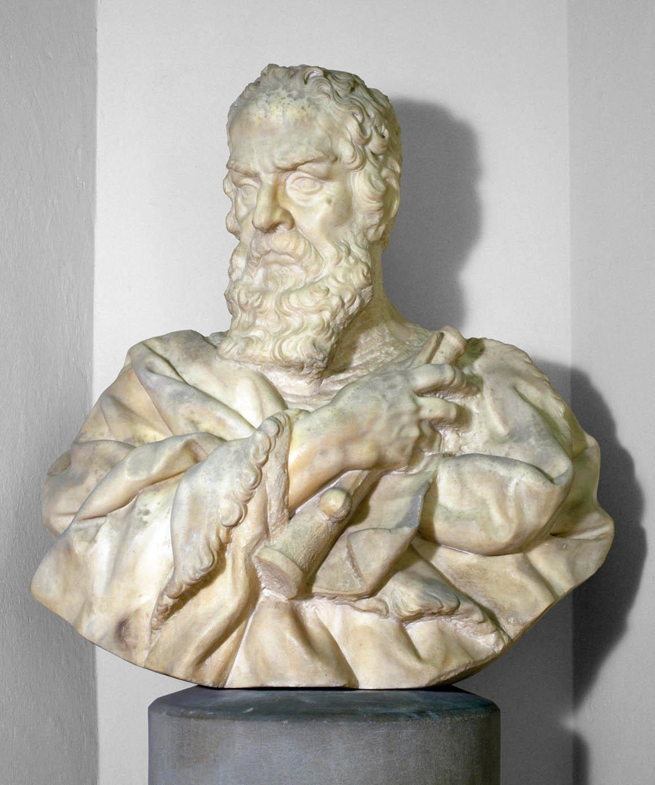
Un Nuovo mondo
Conosci quest’uomo?
Cosa sai della sua vita?
Notes:
ISTRUZIONI D’USO
Lo scopo di queste domande è solo quello di scoprire cosa sanno gli studenti su Galileo e suscitare la loro curiosità sull'argomento.
SUGGERIMENTI
Galileo, così come le sue scoperte rivoluzionarie, la metodologia, gli strumenti e le opere, saranno al centro della visita, quindi non è necessario approfondire ulteriormente.
Altro materiale verrà suggerito per la fase di post-visita.
Immagine: Carlo Marcellini, Busto di Galileo Galilei. Museo Galileo, Firenze

Slide 14
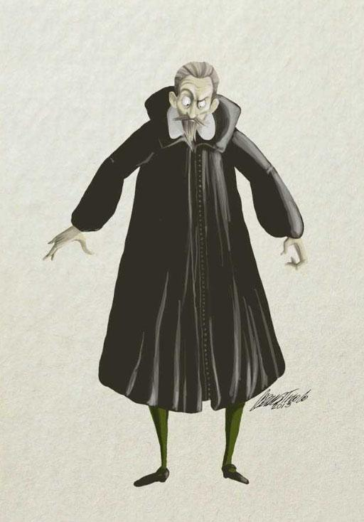
Galileo Galileo
Carta d’identità
Nome: Galileo Galilei
Data di nascita: 15 febbraio 1564
Luogo di nascita: Pisa
Segni particolari: curiosone! Sperimentatore e osservatore dell’universo
Essendo un professore, Galileo doveva portare la toga. Questi abiti servivano a trasmettere, a chi li incontrava, quanto le persone che li indossavano fossero istruiti.
Illustrazione di Elena Triolo. Museo Galileo, Firenze
Notes:
ISTRUZIONI D’USO
Le implicazioni delle scoperte di Galileo costituiranno il cuore della visita e del post-visita. In questa fase è sufficiente qualche nozione di base sulla sua vita.
SUGGERIMENTI
Per una breve biografia vedi https://catalogo.museogalileo.it/biografia/GalileoGalilei.html

